Slide 1

20222년 Associate Architect 양성과정 "6월 차수" (A3차, B3차, C3차, D3차)
08:30에 시작합니다.
마이크 mute 부탁드립니다.
카메라는 꺼 두셔도 좋습니다.

Slide 2
Associate Architect 양성과정 입과를 진심으로 환영합니다.

Slide 3
오늘 일정
시간 | 내용 | 운영
08:30~09:30 | 오리엔테이션 | 모든 차수(A3, B3, C3, D3) 통합 녹스미팅방
09:30~10:00 | 조별 Meet-up (C, D차는 10:30까지) | 각 차수/조별 활동
10:00~12:00 | 코스웍 과목 #1(OOP/OOAD/UML) | 각 차수별 녹스미팅/Zoom
12:00~13:00 | 점심 식사 (C, D차는 12:30~13:30)
13:00~17:30 | 코스웍 과목 #1(OOP/OOAD/UML) (C, D차는 18:00까지)

Slide 4
양성과정의 목적

Slide 5


Associate Architect 양성과정의 목적
품질 달성을 위한
체계적인 SW 설계

Slide 6

Associate Architect 양성과정의 목적
성능
보안
유지보수
가용성
...

Slide 7
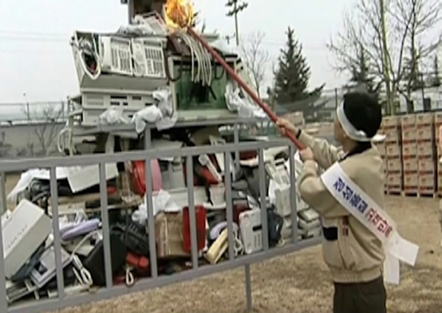
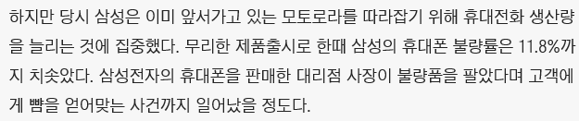
Associate Architect 양성과정의 목적

Slide 8
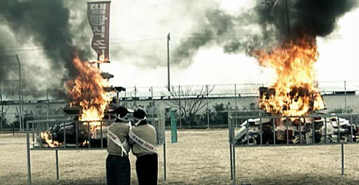
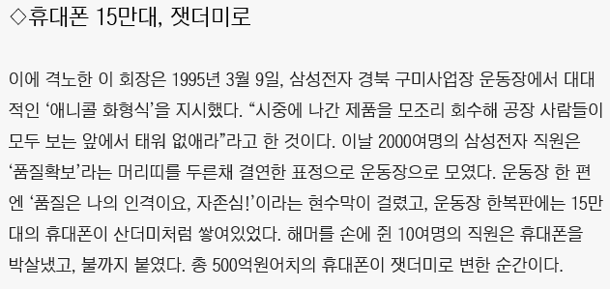
Associate Architect 양성과정의 목적

Slide 9
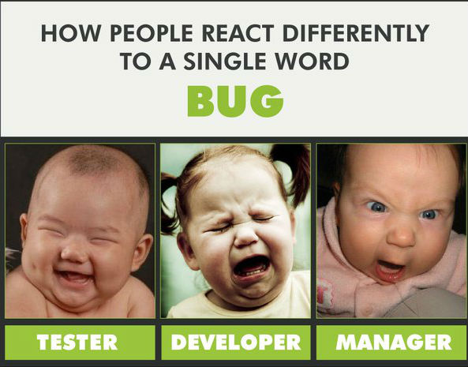
Associate Architect 양성과정의 목적
내가 만든 SW의 품질은
내가 책임진다.

Slide 10
Associate Architect 양성과정의 목적
품질 달성을 위한
체계적인 SW 설계

Slide 11
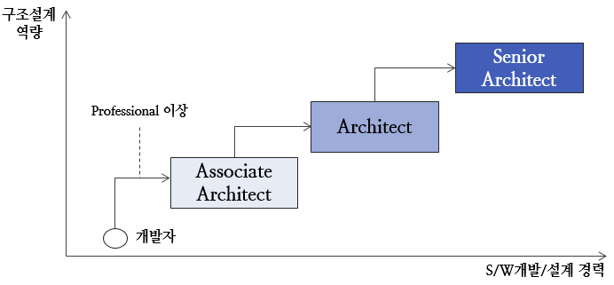
3단계 S/W Architect 양성체계
현업
적용
현업
적용
설계
이론

Slide 12
양성과정의 동기 Motivation
새로운 도약과
발전의 계기가 되기를
응원합니다.

Slide 13

Don't Worry, Learn A Lot!

Slide 14
양성과정 세부 내용

Slide 15
양성과정 내용
“이론”
OOP/OOAD/UML
Design Patterns
요구 공학
아키텍처 설계
아키텍처 평가
재설계
강의+조별과제
코스웍
인증 과제
“적용”
별도 강의
서면 리포트 3회
리포트 피드백
추가 강의
면접 심사
강의+리포트+면접

Slide 16

양성과정 구성
코스웍
(6과목 이론 강의 후 실습 및 수료평가)
사전
학습
선발
평가
면접
심사
인증 과제
(설계문서 작성, 리포트 제출 3회)
1인당
30분
Associate
Architect
‘인증’
6주

Slide 17
코스웍 구성
□ 조별 실습 과제와 개인별 수료 평가를 모두 '합격'시 코스웍 '수료'
조별 실습 과제
시점: 코스웍 각 과목 진행 중
횟수: 과목별로 상이. 보통 2~4회
내용: 각 과목 수행 중 실습 필요한 내용
평가: 제출한 과제를 강사가 평가, 조원 공유
합격 기준: 1,000점 중 800점 이상
평가 환경: 따로 없으며, 수업 중 강사의 지시에 따라 조별 실습 이후 제출하면 평가됨
개인별 수료 평가
시점: 6주차 수요일 오전(1시간)
횟수: 1회
내용: 각 과목 중 절대 몰라서는 안되는 핵심 개념
평가: 자동 채점(객관식), 개인별 점수
합격 기준: 100점 중 60점 이상
평가 환경: 온라인, 카메라 켜 둔 상태로 평가 진행,
Closed Book, 타인과 의견 공유 불가
&&

Slide 18
코스웍 구성
조별 과제
OOP/OOAD/UML(2.5일) 평가 없음
Design Patterns(2.5일) 평가 없음
요구 공학(2일) 250점
아키텍처 설계(4일) 300점
아키텍처 평가(2일) 200점
재설계(3일) 250점
1,000점
1,000점 중 800점 이상 획득시 조별 과제 합격
※ 과락: 60% 미만인 과목이 있는 경우
개인별 수료 평가
OOP/OOAD/UML(2.5일) 2문항
Design Patterns(2.5일) 2문항
요구 공학(2일) 4문항
아키텍처 설계(4일) 4문항
아키텍처 평가(2일) 4문항
재설계(3일) 4문항
20문항 100점
100점 중 60점 이상 획득시 수료 평가 합격

Slide 19
코스웍 수업 진행
♧ 4~6인 1조로 조별 과제 수행
♧ Google Meet, Google Docs 사용
(다른 툴도 조원간 협의하여 사용 가능)
코스웍

Slide 20
인증과제
“적용”
과제에서 주어진 시스템의 품질을 만족하는 설계안 작성
인증 과제
리포트 700점
면접심사 300점
합계 1,000점
※과락: 리포트/면접심사 점수가 60%미만일 경우
리포트 490점
면접심사 210점
코스웍 수료점수* 300점
합계 1,000점
1,000점 중 800점↑ 합격
코스웍 수료 점수: 코스웍 수료시 300점 부여
(코스웍 점수에 비례하지 않음)
x 0.7 →

Slide 21
인증과제 진행
♧ 코스웍과 병행 진행
♧ 고민할 것, 작업량 등 분량이 상당함
♧ 수업이 없는, 'Recharging Day'가 있으나
하루만에 작성할 수 있는 분량/난이도가 아님
♧ 조원 간 많은 논의 권장(표절x)
인증 과제

Slide 22
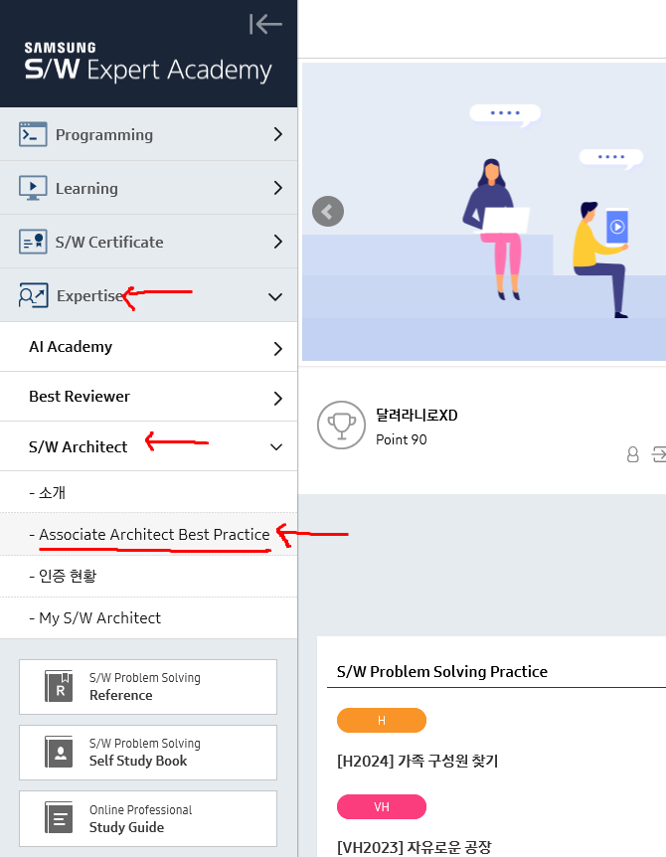
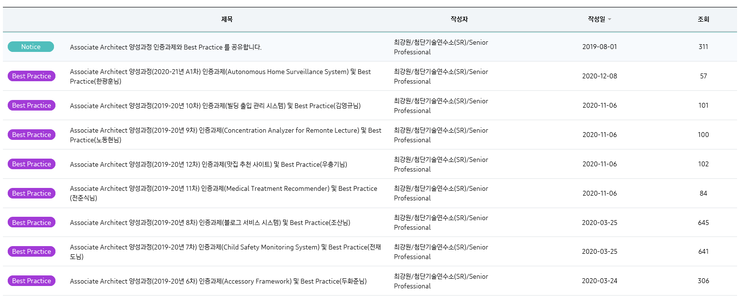
인증과제 Best Practice 게시판
인증과제 Best Practice는 ‘정답’이 아니며, 그대로 인용하는 것은 인증과제 진행에도,
역량 향상에도 도움이 되지 않습니다. 강사의 설명을 잘 들으시고 충분한 고민을 하시는 것이
우선이고, 조원들과 많이 토의하시기 바랍니다. 그 후 BP는 참고용으로만 활용해 주십시오.

Slide 23
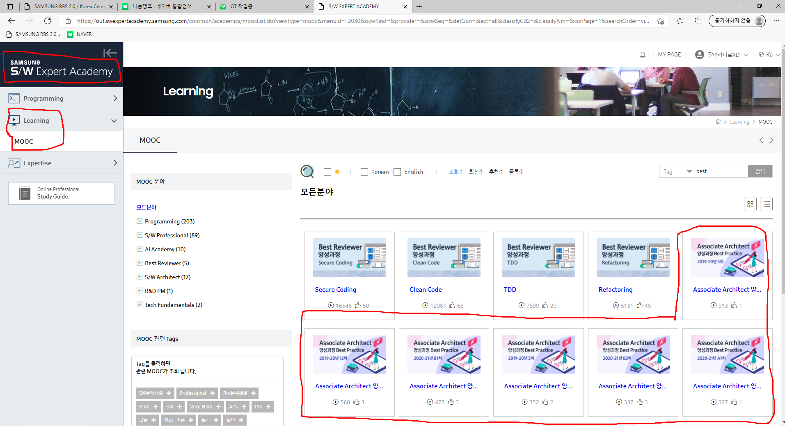
인증과제 Best Practice 영상
♧ SW Expert Academy
→ Learning → MOOC → ‘Best’ 로 검색
♧ 큰 도움이 될 것입니다.
♧ ‘인증과제 출제자‘ 확인

Slide 24
(비공개)네이버 까페 운영
♧ 강사 ↔ 입과자 간 원활한 자료 공유를
위해 네이버 비공개 까페 운영
(차수별, 메일로 초대 링크 발송 완료)
♧ 과정 종료 후 폐쇄 예정
코스웍 &
인증 과제

Slide 25
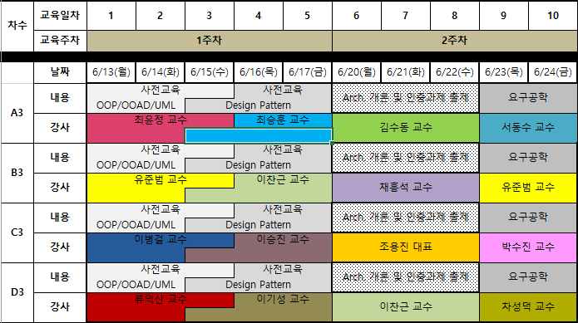
양성과정 일정 - 1, 2주차

Slide 26
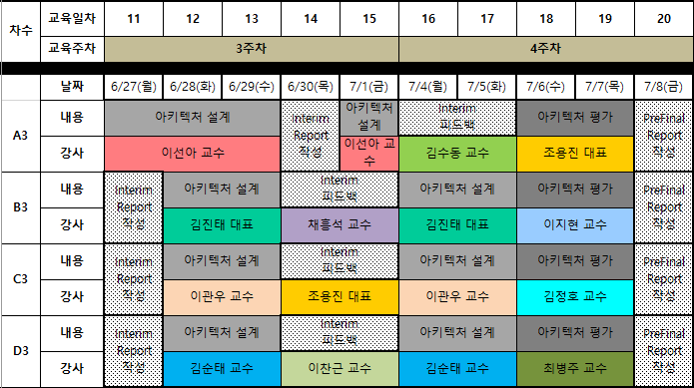
양성과정 일정 - 3, 4주차

Slide 27
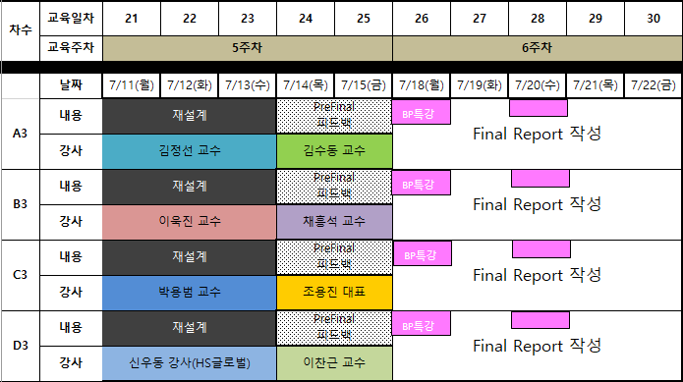
양성과정 일정 - 5, 6주차

Slide 28
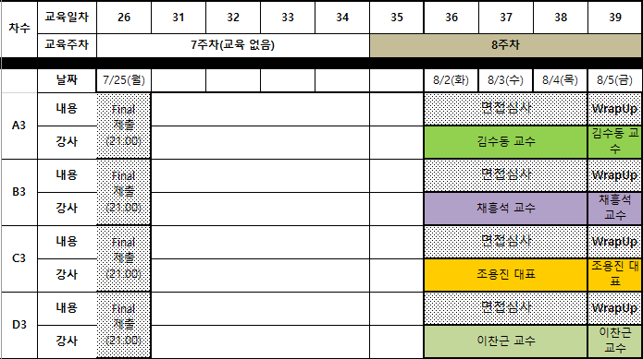
양성과정 일정 – 6주 교육 후

Slide 29
기타 안내

Slide 30

교육 시간
차수 | 시작 시간 | 점심 시간 | 종료 시간
A3, B3 | 08:30 | 12:00~13:00 | 17:30
C3, D3 | 09:00 | 12:30~13:30 | 18:00

Slide 31

교육 중 불참
♧ 교육 중 결석/지각/조퇴/외출시
부서장 메모 결재 및
인사부서 합의가 필요하며,
사전에 알려 주시기 부탁 드립니다.

Slide 32
교육 중 불참
♧ 전체 교육 시간 중 80% 미만을
참석하거나,
각 과목별 50% 미만을 참석할 경우
해당 과목을 미이수한 것으로 간주합니다.
예) 요구공학 16시간 중 9시간 불참할 경우
요구공학 미이수 → 코스웍 미수료 → 양성과정 미인증
단, 경조사 또는 백신 휴가로 불참할 경우 미이수 처리하지 않음

Slide 33
교육 중 불참
1. 메모 결재 필요 (차수별 담당자 문의시 세부 설명)
- 본 결재는 근태 결재가 아니며, 교육운영진이 요청하는 별도의 메모 결재입니다.
- 1차부서장 승인 → (인사부서 합의) → 첨기연 통보
- 불참 당일 내 완결되도록 진행
2. 근무 시간 제외 필요
- 불참 시간만큼 근무 시간에서 제외해야 합니다.
3. 조원간 양해/배려 부탁드립니다.
- 코스웍 점수는 모든 조원이 공유하기 때문!

Slide 34
교육 중 불참
교육 불참 시간별 처리 기준
□ 2시간 미만: 부서장 결재 → 운영진 통보
□ 2시간 이상: 인사부서 합의 추가
※ 상황에 따라 교육담당자가 기준 대비 완화/강화한 처리를 요청할 수 있음.

Slide 35

교육 중 불참 – 모바일 참여 관련
PC 접속하여 교육 참여함이 원칙임
부득이한 경우(PC 오동작 등) 모바일
참석 가능하며, 교육담당자에게 사전 또는
진행 중 통지 요망

Slide 36

보안
♧ Associate Architect 양성과정 교재, 과제,
리포트 등은 기업체의 영업 내용이 아니고
일반적인 SW설계 이론 및 가상 과제임
♧ 따라서 개인 메일로 발신, 출력물을 사업장 외로
반출하는 것에 거의 문제/제재가 없음.
(원칙적으로는 조직/사업장별 보안 담당 부서 소관)

Slide 37
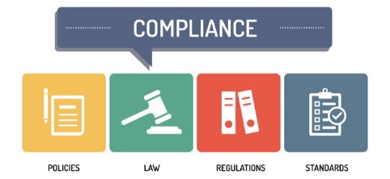

개인 메일로 발신할 때
♧ Compliance Check
① 문제 되는 단어를 지우거나 변형한다.
② 부서장 결재를 받는다
♧ NASCA
- 반드시 Knox 에서 개인 메일로 보낸다.
→ NASCA가 해제됨.
※ 주의: 압축하여 보낼 경우 NASCA가 해제되지 않음

Slide 38

교육 장소
♧ 기본적으로 재택
♧ 교육 효과를 위해 사무실 수강 가능
단, 장소 변경시 담당자에게 사전에 협의
♧ 재택 근무시, ‘본인/부모님 집'만 가능
(자동차, 독서실, 스터디 까페 불가)

Slide 39
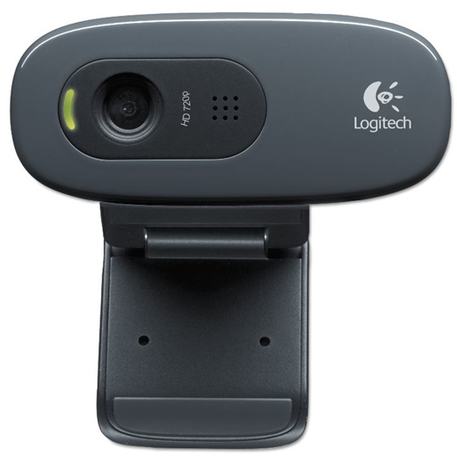

마이크/웹캠
항상 On
♧ 카메라는 일과 시간 중 항상 켜 두어야 합니다.
예외적인 상황은 발생할 수 있습니다.
예) 긴급 privacy 보호
예) 카메라를 사용하는 다른 app을 실행하여 녹스미팅에서 카메라가 꺼진 경우
이러한 경우에는 교육운영진에게 미리 말씀하실 필요 없고,
카메라 켜 달라는 요청을 받으셨을 때 설명해 주시면 됩니다.
그 외의 경우에는 교육 중 항상 카메라를 켜 주십시오.
♧ 마이크 사용 권장드리며, 채팅(문자)도 좋습니다.
사용 권장

Slide 40
기타 안내
(계속)

Slide 41
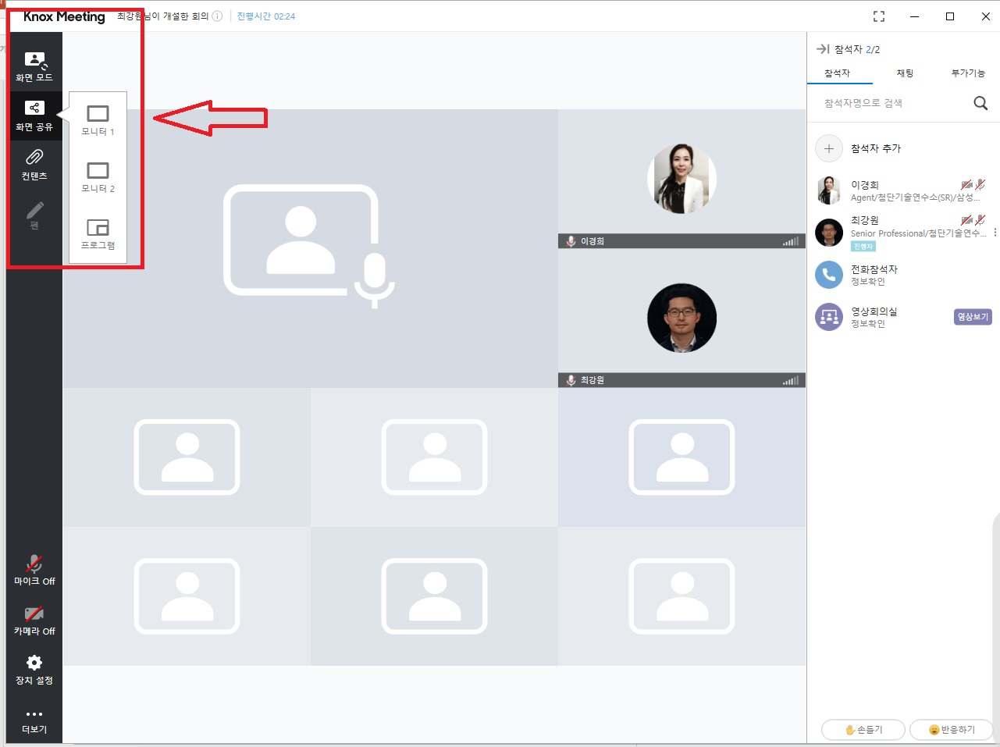
녹스미팅 사용 Tip
본인 화면 공유
입/퇴장 이력
기록에 남음

Slide 42
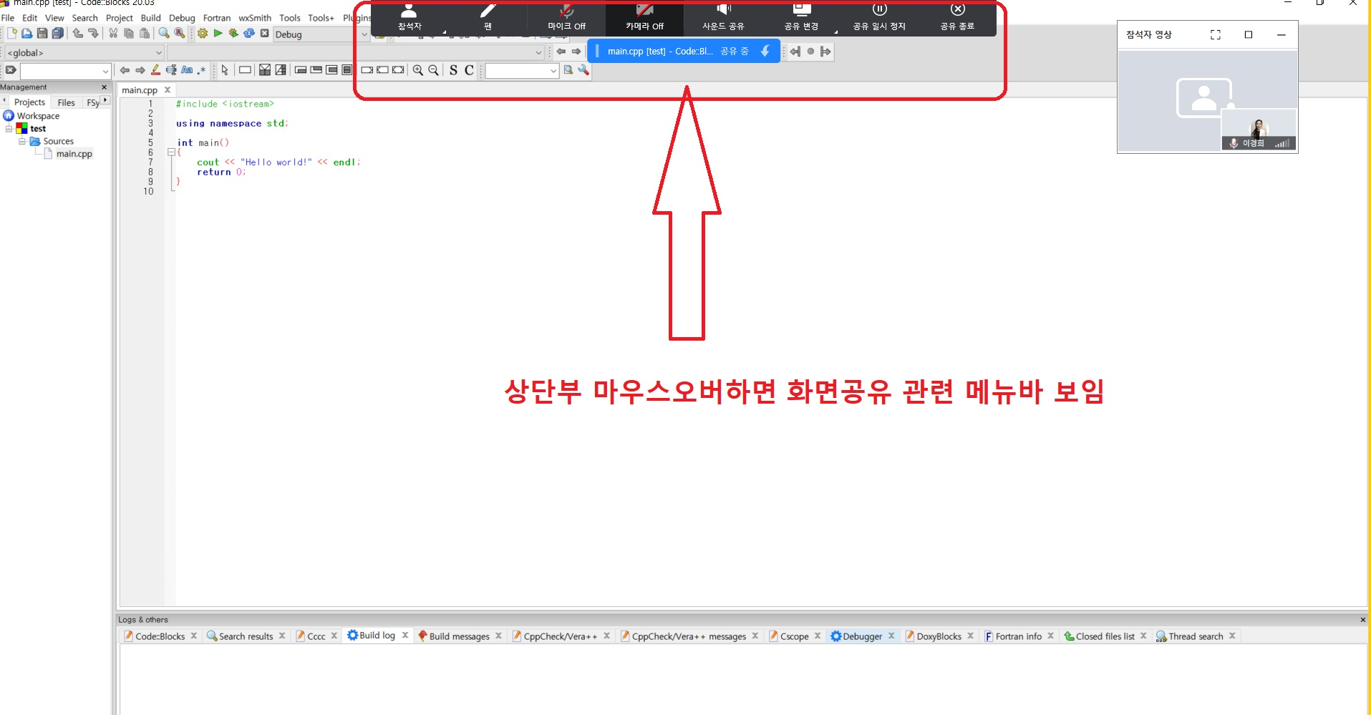
녹스미팅 사용 Tip
본인 화면 공유 중
메뉴바는
화면 상단에
마우스-오버하면
나타납니다.

Slide 43
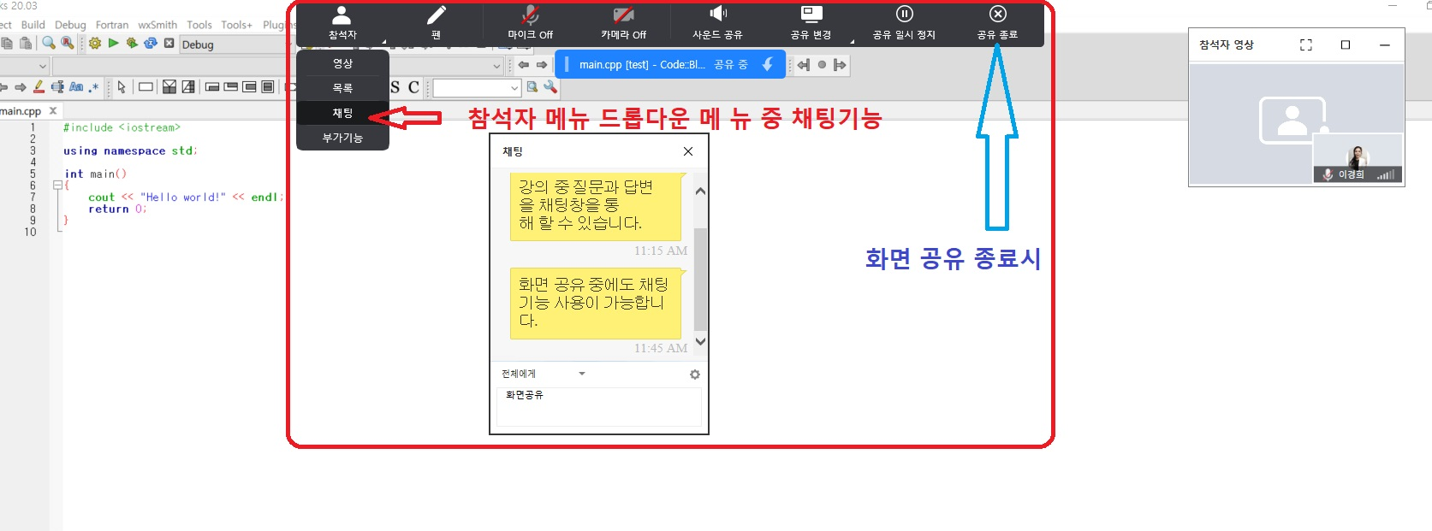
녹스미팅 사용 Tip
상단 메뉴바 중
‘채팅’ 메뉴는
가장 왼쪽
‘참석자’를 누르면
나타납니다.

Slide 44


일과 종료 안내
♧ 보통의 경우 종료 안내는 메일로 드립니다.
♧ 가끔 녹스미팅에서 말로 설명드릴 필요가
있을 때에는 차수별 메신저로 예고해 드리겠습니다.
♧ 재도전자/FT 입과자께서도 종료 안내 메일은
매일 확인해 주십시오.
A3차, B3차
17:30
C3차, D3차
18:00

Slide 45

Staff
♧ A3차, B3차: 최강원, 정지훈, 이경희
♧ C3차, D3차: 최강원, 하윤미, 윤지인
※ 이경희님, 윤지인님 근무시간 09:00 ~ 13:00

Slide 46
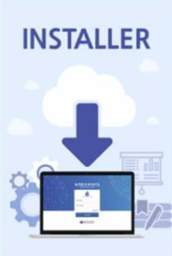
사용 프로그램
♧ MS Office
♧ Eclipse
♧ StarUML, Plant UML, Enterprise Architect
♧ Google Docs, Google Meet/Zoom 사용

Slide 47

기타 참고 사항
♧ 평가 & 인증: 절대 평가
♧ 기준 언어: Java
♧ 객체 지향 기반의 설계를 지향함

Slide 48
조편성
<조편성 결과를 메일로 보내드렸습니다>
편성 기준: 성명 가나다 순 / 사업부 별 / 기타 사항 고려
코스웍: 조별 과제 (산출물과 평가 결과를 공유함)
코스웍 수료 평가: 개인 평가
인증과제: 개인 과제, 그러나 조원간 논의 적극 권장

Slide 49
당부 사항

Slide 50
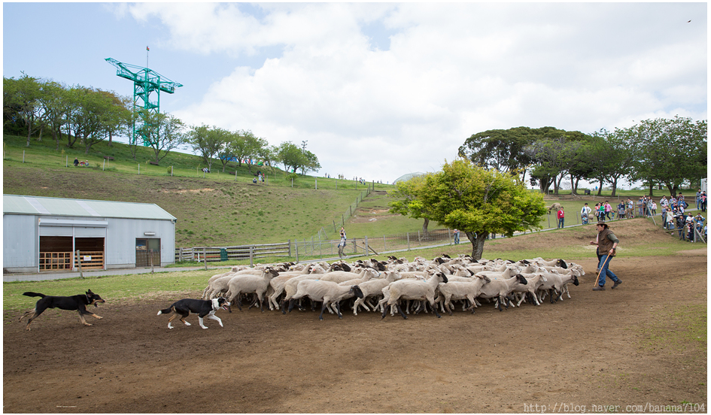

담당자 당부
♧ 좋은 아키텍트는
주변 사람들에게 도움이 됩니다.

Slide 51
담당자 당부
활발하고 매너 있는 커뮤니케이션 부탁해요.
♧ 학습자 ↔ 강사
♧ 학습자 ↔ 학습자
♧ 학습자 ↔ 과정운영진

Slide 52

차수별 녹스미팅/Zoom 방으로 이동해 주시고, 교육 시작 전까지 조별로 다음을 수행해 주세요. . 1. Google Meet 로 한 번 모여서 인사하기 (각 조별로 가장 위에 성명 있으신 분이 방 만들어 주세요) 2. google Docs 로 문서 하나 만들기 (각 조별로 위에서 두번째 성명 있으신 분이 문서를 만들어 주세요)
A3, B3차: 첫 강의 10:00 시작
C3, D3차: 첫 강의 10:30 시작

